Slide 1








(TIẾT 2)

Slide 2

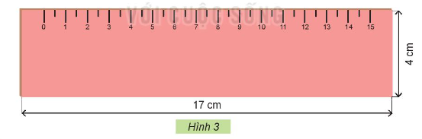

Em hãy quan sát sản phẩm mẫu ở hình 3 và cho biết hình dáng, kích thước, màu sắc của chiếc thước kẻ
Hình ảnh cái thước kẻ, có hình chữ nhật, dài 17 cm, rộng 4 cm. Chiếc thước kẻ có màu hồng.

Slide 3
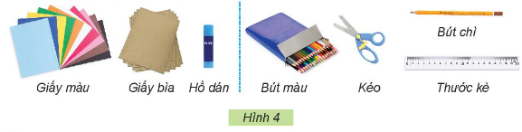
Em hãy lựa chọn các vật liệu, dụng cụ trong Hình 4 để làm được thước kẻ như yêu cầu và lập bảng theo mẫu gợi ý dưới đây:

Slide 4

Lập bảng theo mẫu
Vật liệu/Dụng cụ | Số lượng
Giấy thủ công màu hồng | 01 tờ
? | ?
…. | …

Slide 5
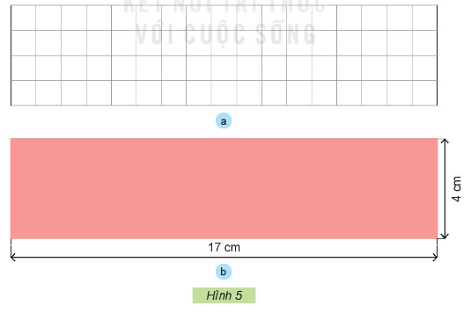
Làm sản phẩm theo các bước dưới đây
Bước 1: Tạo hình của thước
Vẽ và cắt một hình chữ nhật có chiều rộng 4 cm, chiều dài 17 cm ở mặt sau tờ giấy thủ công màu hồng (hình 5)

Slide 6
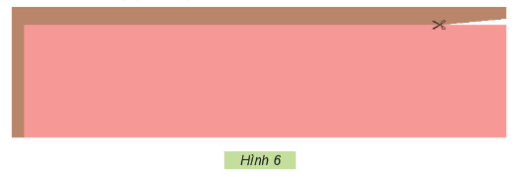
Bước 2: Tạo khung thước
Dán hình chữ nhật vừa cắt lên trên tờ giấy bìa và cắt tờ giấy bìa theo đường viền của hình chữ nhật (Hình 6)

Slide 7
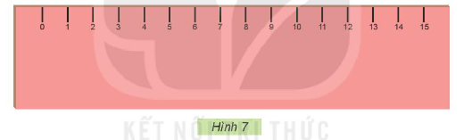
Bước 3: Chia vạch trên thước
Dùng bước màu và thước kẻ vẽ 16 vạch cách đều nhau 1 cm. Đánh số từ 0 đến 15 ở dưới mỗi vạch như Hình 7.

Slide 8
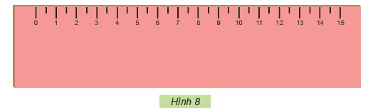
Bước 4: Hoàn thiện sản phẩm
Dùng bút màu và thước kẻ vẽ cách vạch ngắn xen kẽ ở chính giữa các vạch dài như hình 8.
Lưu ý: Sau khi hoàn thành công việc, cất gọn các dụng cụ và vật liệu.

Slide 9




